Slide 1


try04 전수조사 결과 &
작전 가이드
안 용 상
Process Systems Engineering & Intelligence Design Lab
Department of Chemical Engineering
Kyung Hee University

Slide 2
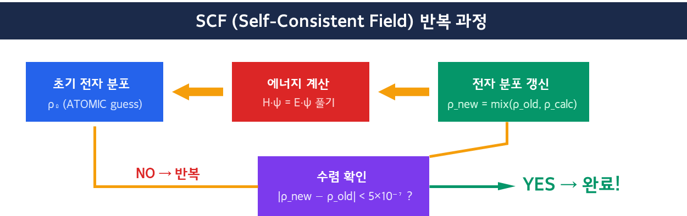
1&2 프로젝트 목적과 설계 철학
1. 프로젝트 목적
SCF (Self-Consistent Field) 반복 과정
초기 전자 분포
에너지 계산
전자 분포 갱신
ρ₀ (ATOMIC guess)
H·ψ = E·ψ 풀기
ρ_new = mix(ρ_old, ρ_calc)
DFT 계산의 핵심은 "192개 원자 주변에서 전자들이 어떤 분포를 가질 때 에너지가 가장 낮은가"를 찾는 것입니다
그런데 전자 A의 위치가 바뀌면 전자 B에게도 영향을 주고, B가 바뀌면 다시 A에게 영향을 줍니다
이렇게 서로 물고 물리는 상황이라 한 번에 정답을 구할 수 없고, 반복 계산이 필요합니다
"일단 전자가 여기 있다고 가정 → 에너지 계산 → 전자 위치 업데이트 → 다시 에너지 계산"을 반복합니다
이 반복을 SCF(Self-Consistent Field)라고 부르고, 전자 분포가 더 이상 변하지 않으면 "수렴했다"고 합니다
SCF가 수렴해야만 그 구조에서의 정확한 에너지를 하나 얻을 수 있고, GEO_OPT는 이걸 매 step마다 해야 합니다
NO → 반복
수렴 확인
YES → 완료!
|ρ_new − ρ_old| < 5×10⁻⁷ ?

Slide 3
try03 vs try04 — 뭐가 달라졌나
try03 vs try04 — 뭐가 달라졌나
try03 (성공) vs try04 (실패) 핵심 차이
try03 — 1 Ion Pair
try04 — 2 Ion Pairs
원자: 158개
원자: 192개 (+34)
SCF Guess: RESTART (wfn)
SCF Guess: ATOMIC (처음부터)
→ 정답 바로 옆에서 출발
→ 정답에서 매우 먼 곳에서 출발
ALPHA = 0.15
ALPHA = 0.15 (그대로!)
→ 가까우니까 세게 밀어도 OK
→ 멀리서 세게 밀면 진동 발생
E = −1613.7984 Ha (수렴)
E ≈ −1886.36 Ha (진동, 미수렴)
try03은 MOF 안에 이온쌍 1개를 넣고 DFT를 돌린 기존 계산이고, 이건 성공적으로 끝났습니다
try04는 리뷰어 대응을 위해 이온쌍을 2개로 늘린 새 계산인데, 원자가 158개에서 192개로 34개 늘었습니다
가장 큰 차이는 try03은 "이미 거의 수렴된 전자 분포(wfn 파일)"에서 이어서 시작했다는 것입니다
try04는 wfn 파일이 없으니 ATOMIC guess, 즉 "각 원자가 혼자 있다고 가정한 전자 분포"에서 출발합니다
실제 MOF+이온 상태와 원자 단독 상태는 전자 분포가 완전히 다르기 때문에, 출발점이 정답에서 매우 멉니다
ALPHA(mixing 세기)를 try03과 똑같은 0.15로 뒀는데, 출발점이 더 먼 상황에서 같은 세기로 밀면 진동이 생깁니다

Slide 4
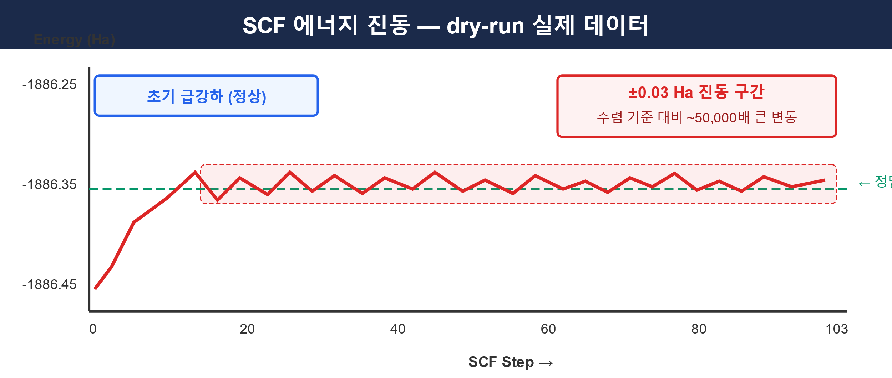
문제 현상 — SCF 에너지 진동
문제 현상 — SCF 에너지 진동
dry-run 로그를 보면, 처음 10 step에서 에너지가 -1892 Ha에서 -1886 Ha 근처까지 급격히 내려옵니다
그런데 -1886.35 Ha 근처에 도달한 뒤로는 ±0.03 Ha 범위에서 위아래로 계속 흔들립니다
SCF 수렴 기준(EPS_SCF = 5×10⁻⁷)에 도달하려면 변화량이 거의 0이 되어야 하는데, 전혀 줄어들지 않고 있습니다
비유하면, 공이 골짜기 바닥을 향해 굴러가다가 바닥을 지나쳐 반대편 벽까지 가고, 다시 돌아오고를 반복하는 상태입니다
103 step까지 돌았는데도 convergence 값이 0.003에서 더 안 내려가고, 200 step이 되면 "수렴 실패"로 계산이 멈춥니다
SCF가 실패하면 그 step의 에너지를 신뢰할 수 없으니, GEO_OPT(구조 최적화) 자체가 진행 불가능해집니다

Slide 5
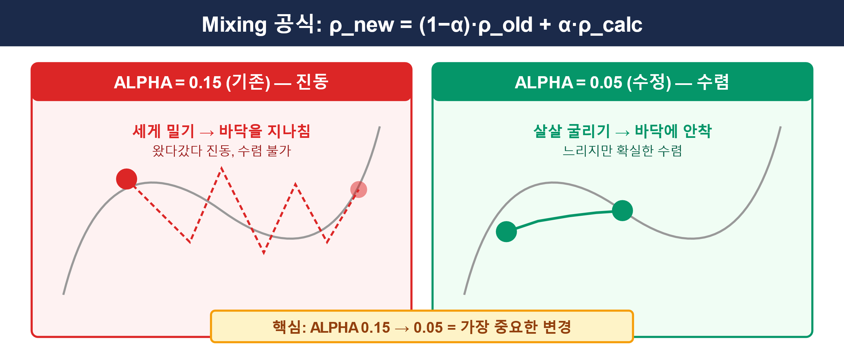
핵심 개념 — Mixing이란
핵심 개념 — Mixing이란
SCF 반복에서 핵심은 "이전 전자 분포와 새로 계산한 전자 분포를 어떤 비율로 섞느냐"입니다
이걸 Mixing이라고 부르고, 그 비율을 결정하는 게 ALPHA라는 파라미터입니다
ALPHA가 크면(예: 0.15) 새 결과를 많이 반영하니까 빠르지만, 오버슈트(지나침) 위험이 큽니다
ALPHA가 작으면(예: 0.05) 새 결과를 조금만 반영하니까 느리지만, 안정적으로 수렴합니다
try03에서 0.15가 괜찮았던 건 이미 정답 근처에서 출발했기 때문이고, try04는 먼 데서 출발하니 줄여야 합니다
시험 답을 고칠 때 "30→50으로 확 바꾸기" vs "30→32로 살짝 바꾸기"의 차이라고 생각하면 됩니다

Slide 6



왜 Ti가 문제를 더 어렵게 만드는가
왜 Ti가 문제를 더 어렵게 만드는가
Ti 3d 오비탈 → 작은 gap → SCF 수렴 어려움
Ti (전이금속)
C, N, O (경원소)
해결: SMEAR (Fermi-Dirac)
작은gap!
큰gap
기존: 오비탈에 전자
d_z² (LUMO)
π* (LUMO)
정확히 2.00개 또는 0.00개
d_xz
d_xy (HOMO)
SMEAR 적용 후:
d_yz
d_xy: 1.97개
d_x²-y²
π (HOMO)
d_z²: 0.03개
전자가 왔다갔다
전자 안정적
경계를 흐리게 만들어서
→ 에너지 진동
→ SCF 쉬움
전자 점프 = 에너지 진동 억제
우리 MOF에는 타이타늄(Ti)이 8개 있고, Ti는 3d 오비탈에 전자를 가진 전이금속입니다
d 오비탈들의 에너지 레벨이 아주 촘촘하게 붙어있어서, HOMO-LUMO gap이 매우 작습니다
gap이 작으면 SCF 반복 중에 전자가 "이번엔 d_xy에 2개, 다음엔 d_xz에 2개" 이렇게 왔다갔다 합니다
전자가 오비탈을 바꿀 때마다 에너지가 확 바뀌고, 그게 mixing을 통해 증폭되면 진동으로 이어집니다
그래서 SMEAR(Fermi-Dirac smearing)를 써서 "이 오비탈에 전자 1.97개, 저 오비탈에 0.03개"처럼 경계를 흐리게 만듭니다
C, N, O 같은 경원소만 있는 분자에서는 gap이 크니까 이런 문제가 거의 안 생기지만, Ti 때문에 SCF 난이도가 올라갑니다

Slide 7
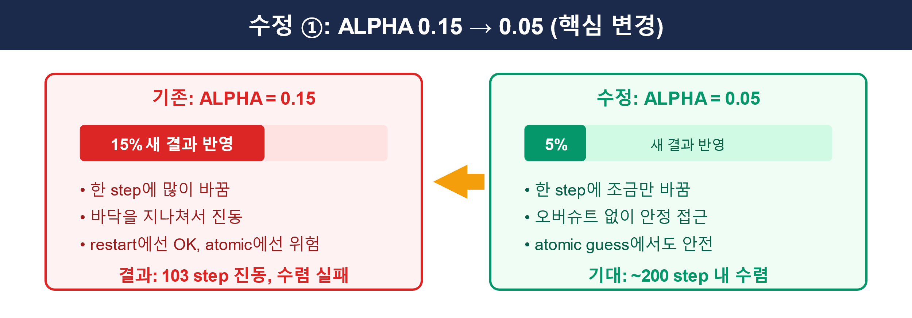

수정 사항 ① — ALPHA를 줄인다
수정 사항 ① — ALPHA를 줄인다
가장 중요한 변경: ALPHA를 0.15에서 0.05로 줄입니다
새 전자 분포를 5%만 반영하므로, 한 step당 변화가 작아져서 오버슈트가 억제됩니다
대신 수렴에 필요한 step 수가 늘어나므로, MAX_SCF를 200에서 300으로 함께 올립니다
공 비유로 말하면, "세게 던지는 대신 살살 굴려서 바닥에 안착시키겠다"는 전략입니다
이 방법이 가장 보수적이고 안전하며, 대부분의 전이금속 MOF 시스템에서 효과가 검증되어 있습니다
try03에서 0.15가 된 이유는 restart wfn에서 출발해서 이미 바닥 근처였기 때문이지, 0.15가 이 시스템에 최적이어서가 아닙니다

Slide 8
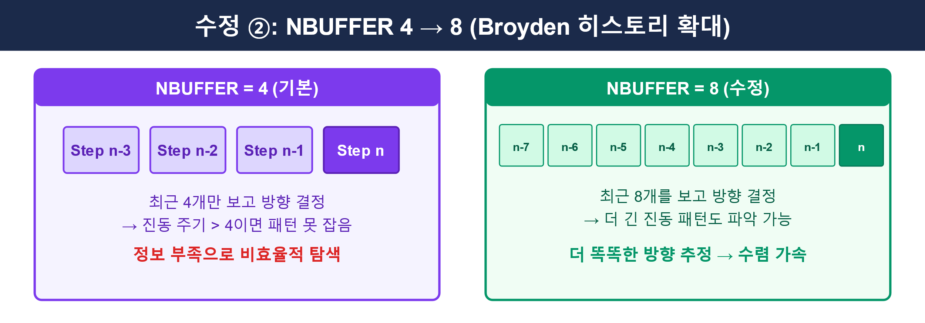



수정 사항 ② — NBUFFER와 Broyden 히스토리
수정 사항 ② — NBUFFER와 Broyden 히스토리
우리가 쓰는 Broyden mixing은 단순히 이전 것과 새 것을 섞는 게 아니라, 과거 이력을 분석하는 방법입니다
"1번째 시도에서 이쪽으로 갔더니 에너지가 올랐고, 2번째에서 저쪽으로 갔더니 내렸으니까, 3번째는 이 방향이 좋겠다"
NBUFFER가 이 과거 기록의 개수인데, 기본값 4를 8로 늘려서 더 많은 정보를 참고하게 합니다
특히 진동이 있는 시스템에서는 과거 패턴을 많이 봐야 진동 주기를 파악하고 빠져나올 수 있습니다
메모리를 약간 더 쓰지만, 우리 시스템은 192 atoms에 62GB RAM이니까 전혀 문제 없습니다
ALPHA 감소와 NBUFFER 증가를 함께 적용하면, 느리지만 정확한 방향으로 꾸준히 수렴하는 효과를 기대할 수 있습니다

Slide 9
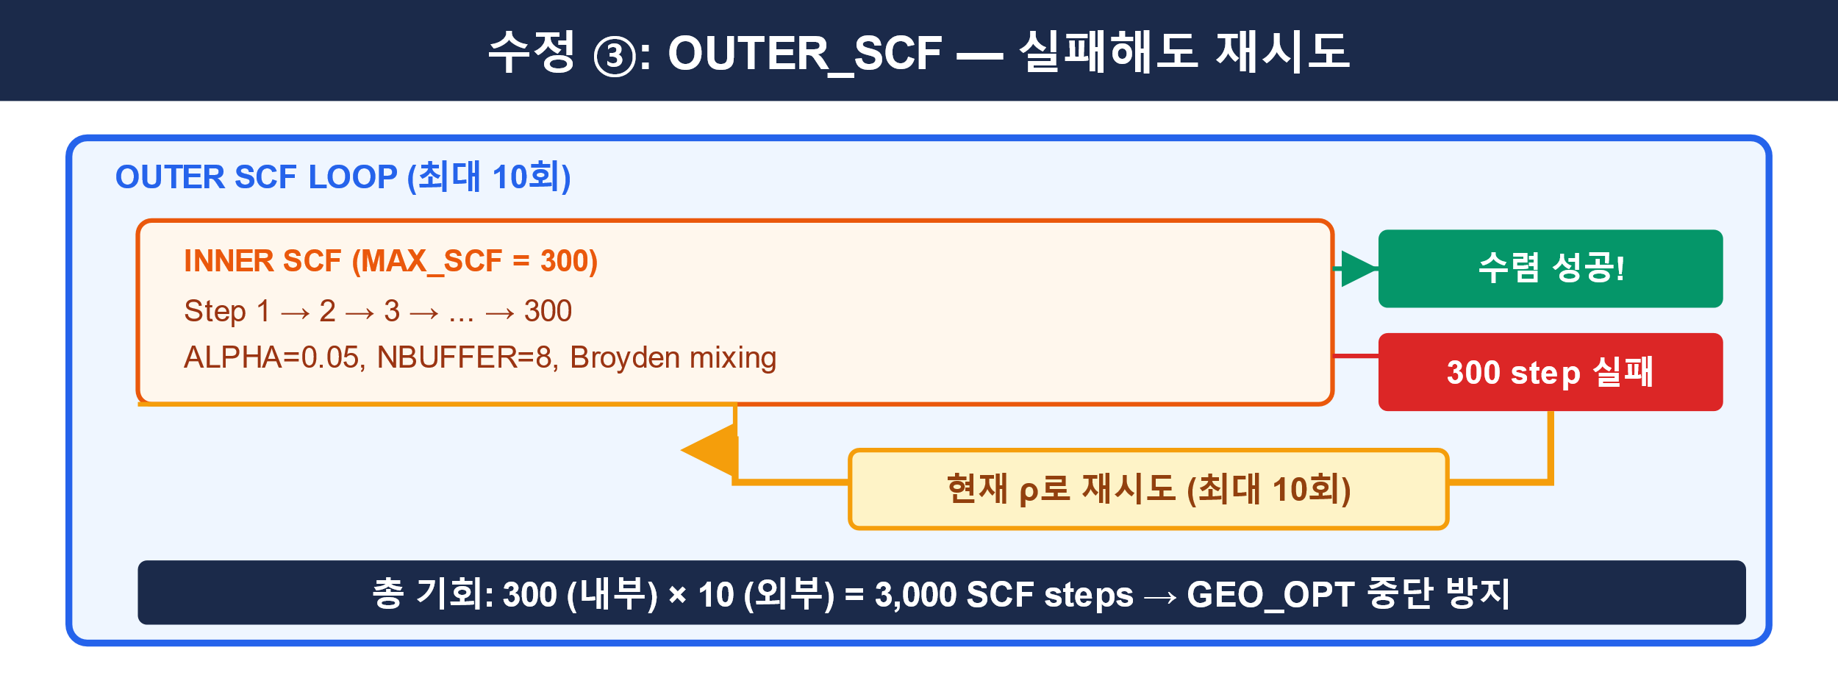


수정 사항 ③ — OUTER_SCF (보험 장치)
수정 사항 ③ — OUTER_SCF (보험 장치)
OUTER_SCF는 "내부 SCF가 실패해도 한 번 더 기회를 주는" 바깥쪽 반복 루프입니다
기존에는 내부 SCF가 200 step 안에 수렴 못 하면 "SCF FAILED"로 계산 전체가 멈췄습니다
OUTER_SCF를 켜면, 내부 300 step이 실패해도 현재까지의 전자 분포를 초기값으로 다시 시작합니다
첫 번째 내부 루프에서 완벽하게 수렴 못 해도, 그때까지의 결과가 두 번째 루프의 출발점이 되니까 점점 좋아집니다
최대 10번까지 재시도하므로, 총 300 × 10 = 3,000번의 기회를 주는 셈입니다
이건 직접적으로 수렴을 돕는다기보다, "만약을 대비한 보험"으로서 GEO_OPT가 중간에 죽는 것을 방지합니다

Slide 10
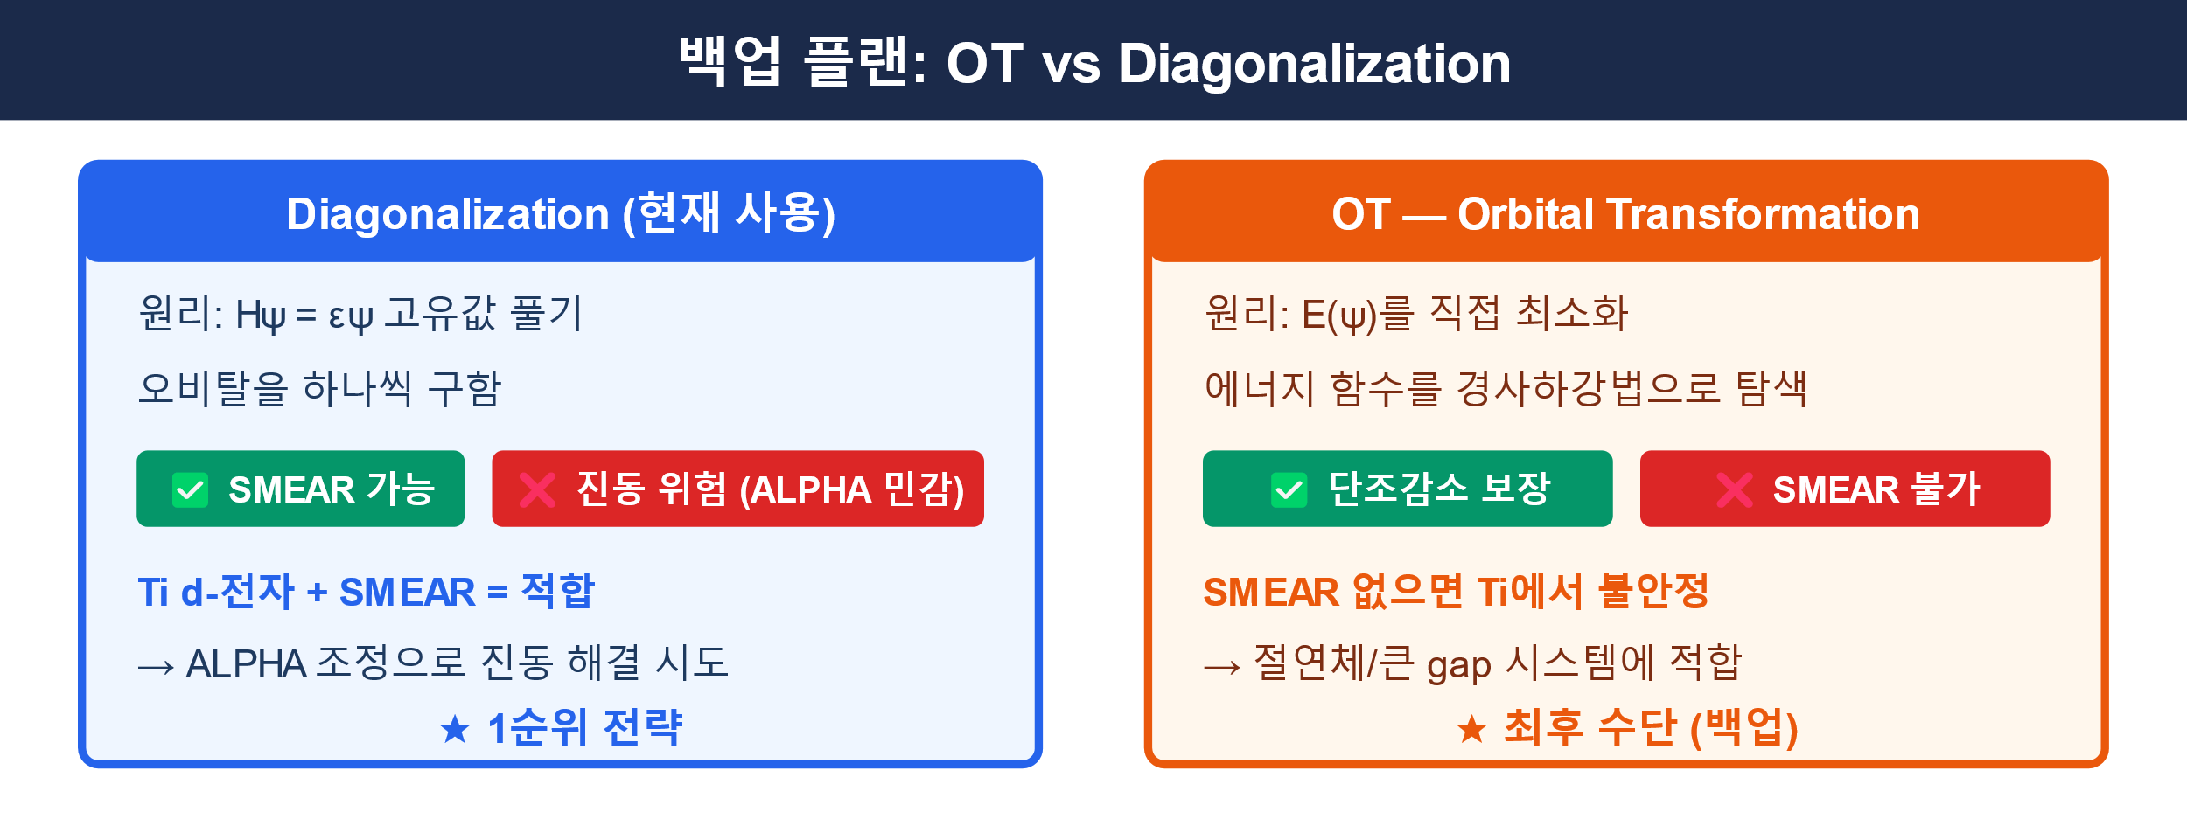





만약 그래도 안 되면 — OT 방법
만약 그래도 안 되면 — OT 방법
OT(Orbital Transformation)는 대각화와 근본적으로 다른 접근법입니다
대각화는 "행렬의 고유값을 구해서 오비탈을 계산"하는 거고, OT는 "에너지 함수를 직접 최소화"합니다
OT의 가장 큰 장점은 에너지가 단조감소하도록 보장할 수 있어서, 진동 문제가 원천적으로 없습니다
그런데 치명적 단점이 있는데, Fermi-Dirac smearing(부분 점유)을 사용할 수 없습니다
우리 시스템은 Ti의 d-전자 때문에 SMEAR가 필수적이므로, OT로 바꾸면 다른 종류의 수렴 문제가 생길 수 있습니다
그래서 OT는 ALPHA 감소가 실패할 경우의 "최후의 수단"으로 남겨두었습니다

Slide 11
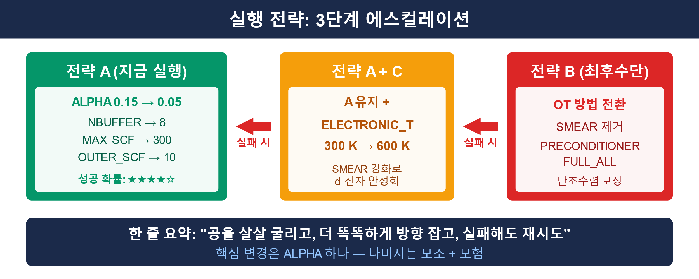



변경 사항 요약과 실행 전략
변경 사항 요약과 실행 전략
핵심 변경은 단 하나, ALPHA를 0.15에서 0.05로 줄이는 것이고 나머지는 보조적 조치입니다
NBUFFER 확대는 Broyden이 진동 패턴을 더 잘 학습하도록 돕는 역할입니다
MAX_SCF 증가와 OUTER_SCF 추가는 "더 많은 기회를 주는" 안전장치입니다
이 조합이 실패하면, ELECTRONIC_TEMPERATURE를 300K에서 600K으로 올려 d-전자 smearing을 강화합니다
그래도 안 되면 최후 수단으로 OT 방법으로 전환하되, SMEAR 없이 수렴 가능한지 테스트합니다
한 줄 요약: "공을 살살 굴리고, 더 똑똑하게 방향 잡고, 실패해도 재시도하게 만든 것"입니다

Slide 12
변경 사항 요약과 실행 전략
변경 사항 요약과 실행 전략
파라미터 | 기존값 | 수정값 | 목적 | 우선순위
ALPHA | 0.15 | 0.05 | 진동 억제 (mixing 세기 ↓) | ★★★ 핵심
NBUFFER | 4 (기본) | 8 | Broyden 히스토리 확대 | ★★ 보조
MAX_SCF | 200 | 300 | 느린 수렴에 충분한 여유 | ★★ 보조
OUTER_SCF | 없음 | 10회 | SCF 실패 시 재시도 보험 | ★ 안전장치
ELECTRONIC_T | 300 K | 300 K (유지) | 필요 시 600 K으로 2차 조정 | (대기)
방법 전환 | Diag. | Diag. (유지) | 실패 시 OT로 3차 전환 | (백업)
핵심 변경은 단 하나, ALPHA를 0.15에서 0.05로 줄이는 것이고 나머지는 보조적 조치입니다
NBUFFER 확대는 Broyden이 진동 패턴을 더 잘 학습하도록 돕는 역할입니다
MAX_SCF 증가와 OUTER_SCF 추가는 "더 많은 기회를 주는" 안전장치입니다
이 조합이 실패하면, ELECTRONIC_TEMPERATURE를 300K에서 600K으로 올려 d-전자 smearing을 강화합니다
그래도 안 되면 최후 수단으로 OT 방법으로 전환하되, SMEAR 없이 수렴 가능한지 테스트합니다
한 줄 요약: "공을 살살 굴리고, 더 똑똑하게 방향 잡고, 실패해도 재시도하게 만든 것"입니다

Slide 13
Thank you for attention
안 용 상
Process Systems Engineering & Intelligence Design Lab
Department of Chemical Engineering
Kyung Hee University

Slide 14
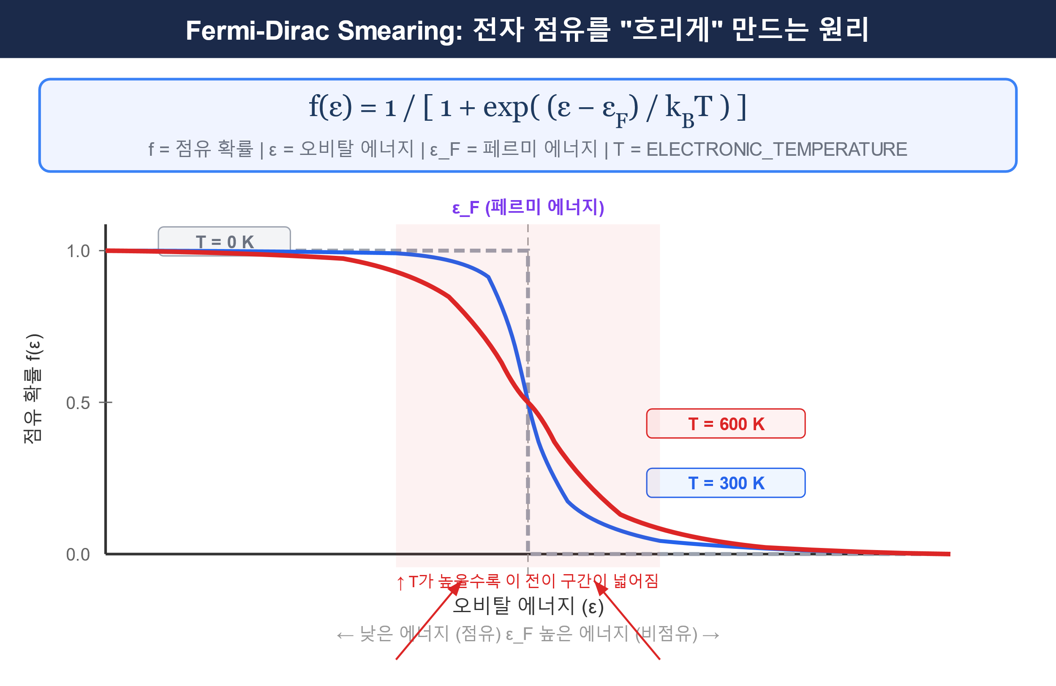
Appendix. Fermi-Dirac Smearing — 수식이 하는 일
Fermi-Dirac 함수는 원래 통계역학에서 "온도 T에서 에너지 ε인 상태에 전자가 있을 확률"을 나타내는 식이야. DFT에서는 이걸 빌려 와서 오비탈 점유수를 결정하는 데 씁니다.
T = 0K이면 함수가 계단 모양이야. 페르미 에너지 아래는 점유 = 1 (전자 꽉 참), 위는 점유 = 0 (텅 빔). 경계가 칼로 자른 듯 날카롭습니다.
T = 300K으로 올리면 계단이 살짝 둥글어져. 페르미 에너지 근처에서 "0.97개, 0.85개, 0.15개, 0.03개" 같은 부분 점유가 생깁니다. 경계가 흐릿해지는 거야.
T = 600K으로 올리면 그 흐릿한 구간이 2배로 넓어져. 전이 영역의 폭이 대략 k_B × T에 비례하거든. 300K에서 ~0.026 eV이던 게 600K에서 ~0.052 eV가 됩니다.
이게 왜 SCF 수렴에 도움이 되냐면, Ti의 d-오비탈들은 에너지 차이가 0.01~0.05 eV 수준으로 아주 촘촘해. T가 낮으면 SCF 매 step마다 "이 오비탈에 전자 2개 → 저 오비탈에 전자 2개"로 확 바뀌면서 에너지가 요동칩니다.
T를 600K으로 높이면 "이 오비탈에 1.5개, 저 오비탈에 0.5개" 같은 중간 상태가 허용돼서, step 간 점유 변화가 부드러워지고 에너지 진동이 감쇄됩니다.
주의할 점: 이건 실제 온도가 아니야. 전자의 수학적 점유 분포를 조절하는 가상의 파라미터(fictitious temperature)이고, 최종 에너지에는 entropic correction( −T·S_electronic )이 자동으로 보정됩니다. 다만 T를 너무 높이면 보정 오차가 커지니까, 수렴 후 T를 줄여서 재계산하는 게 정석이야.

Slide 15
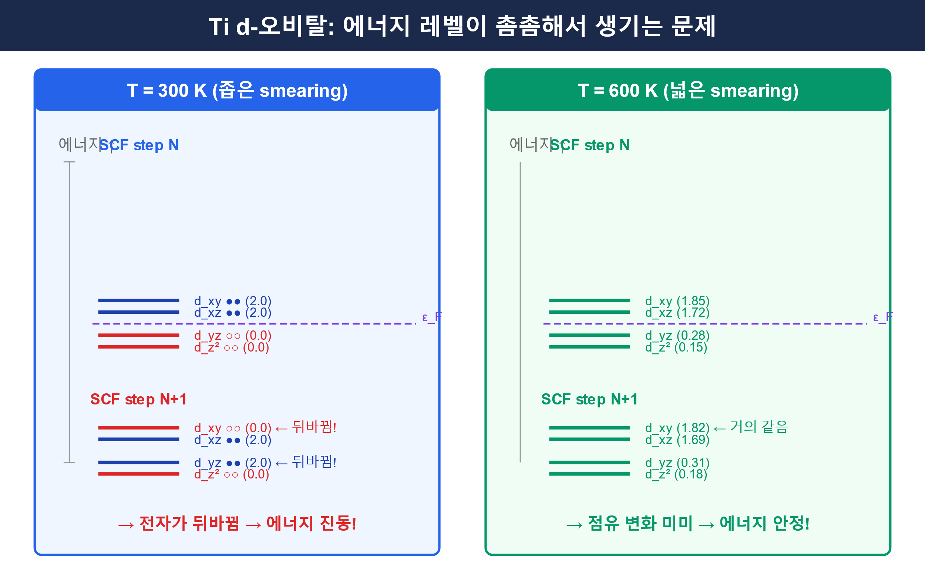
Appendix. Ti d-오비탈에서 실제로 무슨 일이 일어나는가
T = 300K일 때, 페르미 에너지 근처의 d-오비탈은 "2.0개 아니면 0.0개"로 이분법적으로 점유돼. 점유가 0 또는 2 둘 중 하나야.
문제는 d_xy와 d_yz의 에너지 차이가 0.01 eV밖에 안 될 때야. SCF step N에서 d_xy가 살짝 낮아서 전자 2개를 먹으면, step N+1에서는 전자 분포가 바뀌면서 d_yz가 더 낮아지고 전자가 통째로 옮겨가.
이게 "charge sloshing"이라고 불리는 현상이야. 전자가 이 오비탈 저 오비탈을 왔다갔다하면서 에너지가 진동하는 거지. SCF가 수렴하지 못하는 가장 흔한 원인 중 하나입니다.
T = 600K으로 올리면 점유가 "1.85, 1.72, 0.28, 0.15"처럼 분산돼. 어느 한 오비탈이 전자를 독점하지 않습니다.
그러면 SCF step이 바뀌어도 점유가 "1.85 → 1.82" 정도로만 살짝 변해. 전자가 통째로 뒤바뀌는 일이 없으니까 에너지 진동이 사라집니다.
이건 Ti 8개 × 5개 d-오비탈 = 40개의 촘촘한 레벨이 동시에 존재하는 우리 시스템에서 특히 효과적이야. 레벨이 많을수록 charge sloshing 가능성이 높거든.
물리적으로 말하면, 높은 T는 전자에게 "너 굳이 에너지가 제일 낮은 곳에만 있지 않아도 돼"라고 허용해주는 거야. 그 여유 덕분에 SCF가 부드럽게 수렴할 수 있게 됩니다.

Slide 16
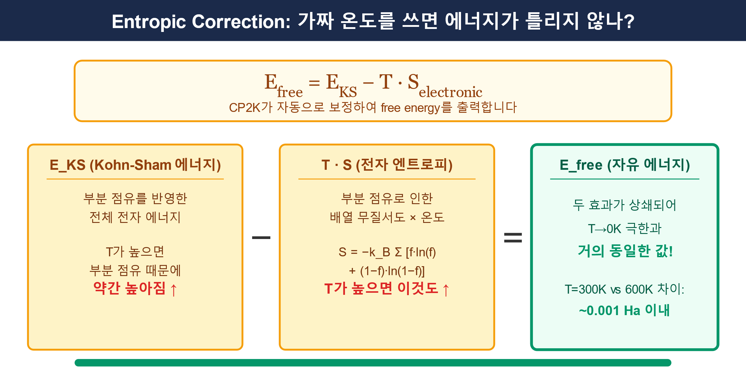
Appendix. Ti d-오비탈에서 실제로 무슨 일이 일어나는가
"가짜 온도를 써서 점유를 흐리게 하면, 최종 에너지가 틀리지 않냐?"는 당연한 질문이야. 답은 "거의 안 틀린다"입니다.
CP2K는 Mermin free energy라는 걸 출력해. 이건 Kohn-Sham 에너지에서 전자 엔트로피 기여분(T·S)을 빼준 값이야. 온도를 올려서 에너지가 높아진 만큼을 엔트로피 항이 보상해줍니다.
수학적으로, T→0 극한에서 E_free는 정확한 ground-state 에너지에 수렴해. T가 유한하면 약간의 오차가 생기지만, 우리처럼 GEO_OPT (에너지 차이)를 구하는 경우에는 cluster와 dissociate 양쪽에 같은 T를 쓰니까 오차가 상쇄됩니다.
실제 수치로, T=300K vs T=600K의 E_free 차이는 이 사이즈 시스템에서 보통 0.001 Ha(~0.6 kcal/mol) 이내야. 우리가 구하는 E_diss가 17~23 kJ/mol (= 4~5.5 kcal/mol) 수준이니까, 이 오차는 결론에 영향을 주지 않습니다.
정석적인 방법은 "T=600K로 수렴시킨 뒤, 그 WFN을 initial guess로 써서 T=300K으로 한 번 더 돌리는" 거야. 이러면 수렴도 쉽고 최종 정밀도도 확보됩니다.
논문에 보고할 때는 "Fermi-Dirac smearing with T_e = 300 K was used for fractional occupation"이라고만 쓰면 되고, 수렴용으로 600K을 잠깐 썼다는 건 보통 언급 안 해도 돼. 최종 계산이 300K이면 됩니다.
한 줄 정리: ELECTRONIC_TEMPERATURE를 올리는 건 "최종 답을 바꾸는 게 아니라, 답을 찾아가는 길을 평탄하게 깔아주는 것"이야. 목적지는 같은데 울퉁불퉁한 산길 대신 포장도로로 가는 거지.

